Slide 1










AI 법률 통합 검색
AI 법률 114
Notes:
ㅁㄴㅇㅇㄴㄴㅁㅇㅁㅇ

Slide 2
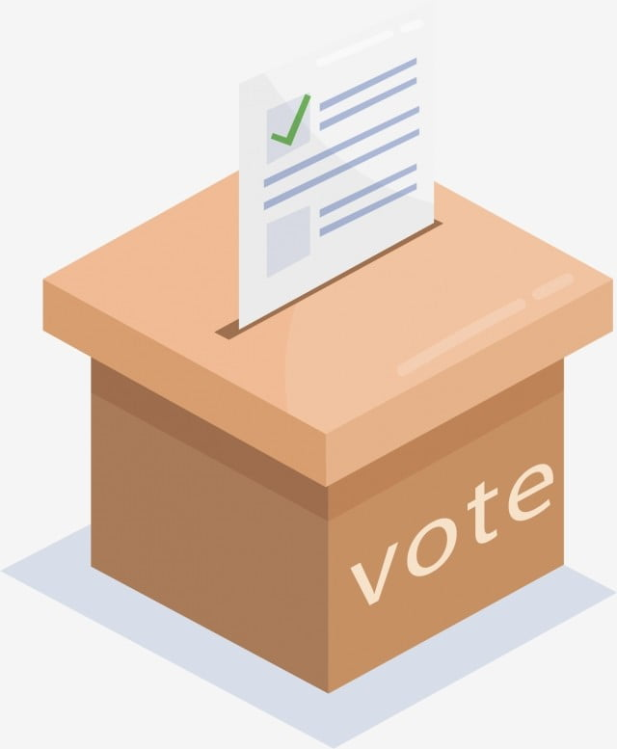
Contents
01. 배경 및 필요성
02. 제안 사항
03. 기대 효과

Slide 3
01 배경 및 필요성
① 도입 배경
1. 지역선관위 답변 ‘오락가락’
오안내
정책 간담회 문의
경선 안내 문의
“선거법 위반이다” -> “위반 아니다”
“ 지역선관위가 같은 사안에 각기 다른 해석을 내놓는 경우가 많아 선거 시기에 혼란 초래”
“ 중앙선관위가 선거법 개정사항과 판례 등을 총괄 지원해 통일적인 해석이 이루어지도록 관리‧감독 강화 필요 ”
『 2020 국정감사 』
Notes:
기사들이 너무 선관위에 부정적(선관위의 잘못이라는 식으로 서술)
선관위의 잘못이다X 파악하기 어려운 사소한 조항, 위원회와 후보자간의 긴밀한 소통이 어렵다
사례1 선거 공보와 선거 벽보에 후보자의 출신 학교명을 졸업 후 바뀐 이름으로 기재하여 상대 후보측에서 고발
>> 사소하게 놓치는 부분을 파악하기 어려움, 선관위가 후보자의 출신학교까지 파악해야하나, 선관위도 억울할 것이다
>> 질의 검수 중 놓치기 쉬운 부분을 한번 더 생각해보기 위해 관련 법령과 함께 추천해주었으면 좋겠다
사례2 위원회 측에서 개정된 법령을 빠르게 파악하지 못해 오해가 빚어짐
>> 바뀐 법령이 후보자에게 제공할 정보에 영향을 미치는지를 파악하기 힘듦
>> 법령 개정에 민감한 부서에서 진행중인 업무에 최근 개정된 법령이 영향을 줄 경우 자동으로 알려줄 수 있다면 좋겠다
사례3 법령 해석 방향에 따른 오해로 선관위와 후보자 모두 억울한 상황이 발생
공직선거법 106조 2항에 따르면
선거운동을 할 수 있는 장소는 '다수인이 왕래하는 공개된 장소'여야 한다
Q) 창원축구센터에서 선거운동이 가능하느냐 (창원축구센터 내부에서 선거운동이 가능하느냐)
A) (통상 선거운동은 경기장 앞에서 하므로) 다수인이 왕래하는 공개된 장소에서 정당 또는 후보자에 대한 지지 호소가 가능하다
한국프로축구연맹과 대한축구협회 규정 : '경기장 내 선거운동을 금한다’ 를 파악할 수 있었다면?
>> 선거관련 법령 외의 규정들도 한번에 파악할 수 있다면 해당 법령을 전달할 때 오해의 여지를 줄일 수 있겠다

Slide 4
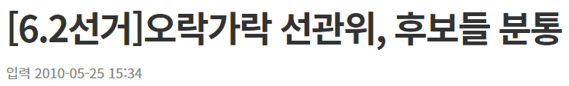


01 배경 및 필요성
① 도입 배경
오안내
국감서 난타당한 선관위…선거법도 모르고 혈세도 낭비하고
Notes:
기사들이 너무 선관위에 부정적(선관위의 잘못이라는 식으로 서술)
선관위의 잘못이다X 파악하기 어려운 사소한 조항, 위원회와 후보자간의 긴밀한 소통이 어렵다
사례1 선거 공보와 선거 벽보에 후보자의 출신 학교명을 졸업 후 바뀐 이름으로 기재하여 상대 후보측에서 고발
>> 사소하게 놓치는 부분을 파악하기 어려움, 선관위가 후보자의 출신학교까지 파악해야하나, 선관위도 억울할 것이다
>> 질의 검수 중 놓치기 쉬운 부분을 한번 더 생각해보기 위해 관련 법령과 함께 추천해주었으면 좋겠다
사례2 위원회 측에서 개정된 법령을 빠르게 파악하지 못해 오해가 빚어짐
>> 바뀐 법령이 후보자에게 제공할 정보에 영향을 미치는지를 파악하기 힘듦
>> 법령 개정에 민감한 부서에서 진행중인 업무에 최근 개정된 법령이 영향을 줄 경우 자동으로 알려줄 수 있다면 좋겠다
사례3 법령 해석 방향에 따른 오해로 선관위와 후보자 모두 억울한 상황이 발생
공직선거법 106조 2항에 따르면
선거운동을 할 수 있는 장소는 '다수인이 왕래하는 공개된 장소'여야 한다
Q) 창원축구센터에서 선거운동이 가능하느냐 (창원축구센터 내부에서 선거운동이 가능하느냐)
A) (통상 선거운동은 경기장 앞에서 하므로) 다수인이 왕래하는 공개된 장소에서 정당 또는 후보자에 대한 지지 호소가 가능하다
한국프로축구연맹과 대한축구협회 규정 : '경기장 내 선거운동을 금한다’ 를 파악할 수 있었다면?
>> 선거관련 법령 외의 규정들도 한번에 파악할 수 있다면 해당 법령을 전달할 때 오해의 여지를 줄일 수 있겠다

Slide 5
01 배경 및 필요성
① 도입 배경
선거법 위반으로 인한 당선무효형 선고사례
공직선거법 제264조
징역 또는
100만원 이상의 벌금형
선고받은 경우
(선거법 위반 기소 시 당선무효율 약 40%)
 | 18대 총선 | 19대 총선
당선확정자 | 262 | 268
선거법 위반기소자 | 37 | 31
당선무효자 | 15 | 10
당선 무효
Notes:
기사들이 너무 선관위에 부정적(선관위의 잘못이라는 식으로 서술)
선관위의 잘못이다X 파악하기 어려운 사소한 조항, 위원회와 후보자간의 긴밀한 소통이 어렵다
사례1 선거 공보와 선거 벽보에 후보자의 출신 학교명을 졸업 후 바뀐 이름으로 기재하여 상대 후보측에서 고발
>> 사소하게 놓치는 부분을 파악하기 어려움, 선관위가 후보자의 출신학교까지 파악해야하나, 선관위도 억울할 것이다
>> 질의 검수 중 놓치기 쉬운 부분을 한번 더 생각해보기 위해 관련 법령과 함께 추천해주었으면 좋겠다
사례2 위원회 측에서 개정된 법령을 빠르게 파악하지 못해 오해가 빚어짐
>> 바뀐 법령이 후보자에게 제공할 정보에 영향을 미치는지를 파악하기 힘듦
>> 법령 개정에 민감한 부서에서 진행중인 업무에 최근 개정된 법령이 영향을 줄 경우 자동으로 알려줄 수 있다면 좋겠다
사례3 법령 해석 방향에 따른 오해로 선관위와 후보자 모두 억울한 상황이 발생
공직선거법 106조 2항에 따르면
선거운동을 할 수 있는 장소는 '다수인이 왕래하는 공개된 장소'여야 한다
Q) 창원축구센터에서 선거운동이 가능하느냐 (창원축구센터 내부에서 선거운동이 가능하느냐)
A) (통상 선거운동은 경기장 앞에서 하므로) 다수인이 왕래하는 공개된 장소에서 정당 또는 후보자에 대한 지지 호소가 가능하다
한국프로축구연맹과 대한축구협회 규정 : '경기장 내 선거운동을 금한다’ 를 파악할 수 있었다면?
>> 선거관련 법령 외의 규정들도 한번에 파악할 수 있다면 해당 법령을 전달할 때 오해의 여지를 줄일 수 있겠다

Slide 6

01 배경 및 필요성
① 도입 배경
2. 지나치게 긴 회답 기간
“ 캠프에 회계감사를 나옵니다.
(중략).. 선관위와 매일 통화를 하는데, 선관위 관계자도 회계법은 모르는 부분이 많아 답변이 너무 오래 걸립니다. 회계법책자를 보고 제가 법공부를 하면서 일해야 해요. “
(전) 전북 지방선거 선거사무소 회계팀장 A씨
회신기간 : 평균 7.3일
(2020 국정감사)

Slide 7




01 배경 및 필요성
① 도입 배경
3. 낮은 전문성
선거안내요원 양성을 위해 많은 시간과 비용 투입
속성 교육 후 업무투입 -> 체계적 교육 X
근무기간 2년 제한 -> ‘채용-교육-퇴사-채용’ 악순환
선관위 직원
선거안내요원
『 한국행정학회 선거안내센터 발전방안 연구 보고서 』

Slide 8
01 배경 및 필요성
② 현재 선거관리위원회의 문제점
선거안내센터의 오안내
선거안내센터의 오안내
문제점 1
문제점 1
민원 처리기간 평균 7~14일 소요
민원 처리기간 평균 7~14일 소요
문제점 2
문제점 2
선거안내요원 전문성 부족
문제점 3

Slide 9
01 배경 및 필요성
③ 발전 계획
선관위 선거 안내 센터 수립 발전 계획
선거 안내센터
선거 법규 포털
통합 법규 안내시스템
선거 정보의 통합적 〮 체계적 안내
법규정보 검색서비스 최적화
이용자 맞춤형 법규안내서비스
선거 〮 법규 정보 접근성 제고

Slide 10
01 배경 및 필요성
④ 필요성
백
백개를 질문하더라도
발
발빠르게 답변해주고
백
백년뒤에도 활용가능한
중
중앙검색시스템

Slide 11



02 제안 사항
① 솔루션 주요기능
백발백중
1
2
3
법령 데이터
단어 문장 문서 음성
통합 법령 검색 시스템
상담 DB
선거관리위원회 맞춤 상담 시스템 제공
법령 데이터 동기화
기존 상담자에게 변동 사항을 자동으로 안내
스마트 AI 법률 검색
커스텀 상담
개정 법령 자동 알림

Slide 12
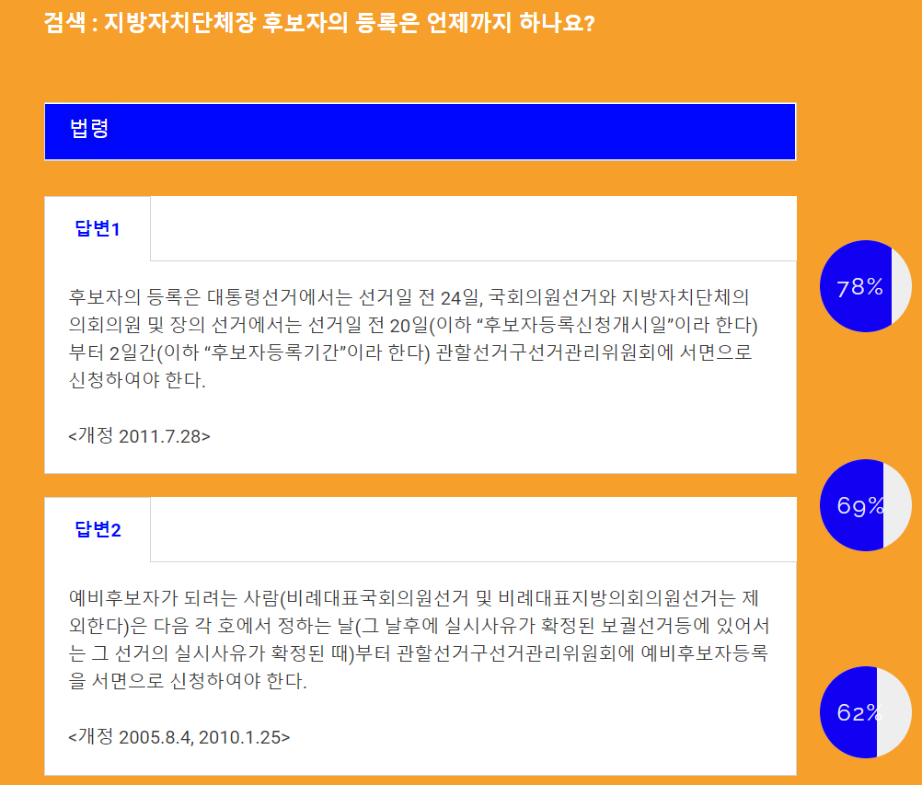




02 제안 사항
① 솔루션 주요기능 - AI 검색 기능
다양해진 입력매체에 발 맞춘 검색시스템의 이용편의 개선
INPUT
프로세스
OUTPUT
키워드
문서
STT
OCR
유사도검사
문장
음성
TTS
오탈자
교정

Slide 13
02 제안 사항
① 솔루션 주요기능 - 커스텀 상담
선관위 맞춤
상담 제공
선거관리위원회
질의응답 데이터
선거, 투표 관련
법령 데이터

Slide 14



02 제안 사항
① 솔루션 주요기능 - 개정 법령 자동 알림
기존 법령
WEB
개정법령
개정 법령 동기화
백발백중
Email
메신저

Slide 15



02 제안 사항
② 백발백중 구현 방안
서버 안정성 향상을 위한 인프라 구성
이원화
3Tier
이중화
WEB
WAS
DB
이원화를 통한 서버 안정성 향상
3Tier 구조로 되어있어 서버 부하 감소
라우터, 스위치 이중화를 통한 신속한 장애 복구

Slide 16


03 기대효과
아름다운 선거문화를 이끄는 길잡이로써의 도약
이미지 향상
…
…
전문성 향상
…
…
접근 편의성 증가
…
…

